Slide 1
Desenvolupament web en entorn servidor: Tema 4
Desenvolupament web en entorn servidor.

Slide 2
Index.
Contingut
1.- Característiques d'orientació a objectes en PHP
  1.1.- Característiques d'orientació a objectes en PHP
  1.2.- Creació de clases
  1.3.- Utilització d'objectes
  1.4.- Mecanismes de manteniment de l'estat
  1.5.- Herència
  1.6.- Interfícies
  1.7.- Exemple de POO en PHP.
2.- Programació en capes
  2.1.- Separació de la lògica de negoci.
  2.2.- Generació de la interfície de usuari.

Slide 3
Index.
Annex I - Patró MVC Model Vista Controlador en PHP
  Les capes de l'arquitectura MVC
  Programació simple i llana
  Un script simple
  Separant la presentació
  La part del controlador, a index.php
  La part de la vista, en vista.php
  Separant la manipulació dels dades
  La part del model, a model.php
  La part del controlador, modificada, a index.php
  Separació en capes més enllà del MVC
  Abstracció de la base de dades
  Els elements de la vista
  Accions i controlador frontal
  Orientació a objectes

Slide 4
1.- Característiques d'orientació a objectes en PHP
Cas pràctic
Carles comença a adonar-se que, amb el que porta après de PHP, ja és capaç de fer bastants coses. Ha acabat de programar l'aplicació web per gestionar la seva col·lecció de còmics, i està satisfet amb el resultat obtingut.
De tant en tant ha hagut de recórrer a la documentació del llenguatge, per buscar informació sobre com fer alguna cosa, o els paràmetres que requereix certa funció, però sempre ha pogut solucionar per si mateix. No obstant això, quan revisa el codi de la seva aplicació, s'adona que està molt desorganitzat.
Cada vegada que ha de fer algun canvi, o introduir un afegit, ha de rebuscar entre les pàgines per trobar el codi a reprogramar. I si això li passa amb la seva petita aplicació, no s'imagina el que passarà quan hagi de programar una aplicació més complexa. -ha D'haver alguna manera d'obtenir un codi més net i estructurat!

Slide 5
1.- Característiques d'orientació a objectes en PHP
La programació orientada a objectes (POO, o OOP en anglès), és una metodologia de programació basada en objectes.
Un objecte és una estructura que conté dades i el codi que els utilitza. L'estructura dels objectes es defineix a les classes. En elles s'escriu el codi que defineix el comportament dels objectes i s'indiquen els membres que formaran part dels objectes d'aquesta classe.
Entre els membres d'una classe pot haver-hi:
Mètodes. Són els membres de la classe que contenen el codi de la mateixa. Un mètode és com una funció. Pot rebre paràmetres i retornar valors.
Atributs o propietats. Emmagatzemen informació sobre l'estat de l'objecte al qual pertanyen (I per tant, el seu valor pot ser diferent per a cada un dels objectes de la mateixa classe).

Slide 6
1.- Característiques d'orientació a objectes en PHP
A la creació d'un objecte basat en una classe se l'anomena instanciar una classe i l'objecte obtingut també se li coneix com a instància d'aquesta classe.
Els pilars fonamentals de la POO són:
Herència. És el procés de crear una classe a partir d'una altra, heretant el seu comportament i característiques i podent redefinir-la.
Abstracció. Fa referència al fet que cada classe oculta en el seu interior les peculiaritats de la seva implementació, i presenta a l'exterior una sèrie de mètodes (interfície) el comportament està ben definit. Vist des de l'exterior, cada objecte és un ens abstracte que realitza un treball.
Polimorfisme. Un mateix mètode pot tenir comportaments diferents en funció de l'objecte amb què s'utilitzi.
Encapsulació. A la POO s'ajunten en un mateix lloc les dades i el codi que els manipula.

Slide 7
1.- Característiques d'orientació a objectes en PHP
Els avantatges més importants que aporta la programació orientada a objectes són:
Modularitat. La POO permet dividir els programes en parts o mòduls més petits, que són independents els uns dels altres però poden comunicar-se entre ells.
Extensibilitat. Si es volen afegir noves característiques a una aplicació, la POO facilita aquesta tasca de dues formes: afegint nous mètodes al codi, o creant nous objectes que estenguin el comportament dels ja existents.
Manteniment. Els programes desenvolupats utilitzant POO són més senzills de mantenir, a causa de la modularitat abans comentada. També ajuda seguir certes convencions al escriure'ls, per exemple, escriure cada classe en un fitxer propi. No hi ha d'haver dues classes en un mateix fitxer, ni un altre codi a part del propi de la classe.

Slide 8
1.- Característiques d'orientació a objectes en PHP
En aquest mòdul no es pretén realitzar un estudi profund dels avantatges i característiques de la POO, sinó simplement recordar conceptes que ja hauries d'haver assimilat amb anterioritat.

Slide 9
1.1.- Característiques d'orientació a objectes en PHP.
Segurament tot, o la majoria del que acabes de veure, ja ho coneixies, i és fins i tot probable que sàpigues utilitzar algun llenguatge de programació orientat a objectes, així que anem a veure directament les peculiaritats pròpies de PHP en el que fa referència a la POO.
Com ja has vist en les unitats anteriors, especialment amb les extensions per utilitzar bases de dades, amb PHP pots utilitzar dos estils de programació: estructurada i orientada a objectes.
// Utilitzant programació estructurada
$ Dwes = mysqli_connect ('localhost', 'dwes', 'abc123.', 'Dwes');
// Utilitzant POO
$ Dwes = new mysqli ();
$ Dwes-> connect ('localhost', 'dwes', 'abc123.', 'Dwes');

Slide 10
1.1.- Característiques d'orientació a objectes en PHP.
No obstant això, el llenguatge PHP original no es va dissenyar amb característiques d'orientació a objectes. Només a partir de la versió 3, es van començar a introduir alguns trets de POO en el llenguatge. Això es va potenciar en la versió 4, tot i que encara de forma molt rudimentària. Per exemple, en PHP4:
Els objectes es passen sempre per valor, no per referència.
No es pot definir el nivell d'accés per als membres de la classe. Tots són públics.
No existeixen les interfícies.
No existeixen mètodes destructors.

Slide 11
1.1.- Característiques d'orientació a objectes en PHP.
En la versió actual, PHP5, s'ha reescrit i potenciat el suport d'orientació a objectes del llenguatge, ampliant les seves característiques i millorant el seu rendiment i el seu funcionament general.
Encara que anirem detallant i explicant cadascuna posteriorment amb deteniment, les característiques de POO que suporta PHP5 inclouen:
Mètodes estàtics.
Mètodes constructors i destructors.
Herència.
Interfícies.
Classes abstractes.

Slide 12
1.1.- Característiques d'orientació a objectes en PHP.
Entre les característiques que no inclou PHP5, i que pots conèixer d'altres llenguatges de programació, estan:
Herència múltiple.
Sobrecàrrega de mètodes ( tenir diversos mètodes amb el mateix nom, però amb funcionalitats diferents. Els mètodes sobrecarregats han de tenir diferents paràmetres. Quan es diu al mètode, s'utilitza una o altra versió en funció dels paràmetres amb què es realitzi la crida (podent distingir pel seu nombre i pel seu tipus, segons el llenguatge de programació utilitzat) (Inclosos els mètodes constructors).
Sobrecàrrega d'operadors ( similar a la sobrecàrrega de mètodes. Es poden definir diverses funcionalitats a un mateix operador, i s'utilitzarà una o altra en funció del tipus dels operands que s'usin en cada instant.

Slide 13
1.2.- Creació de classes.
La declaració d'una classe en PHP es fa utilitzant la paraula class . A continuació i entre claus, han de figurar els membres de la classe. Convé fer-ho de forma ordenada, primer les propietats o atributs, i després els mètodes, cada un amb el seu codi respectiu.
class Producte {
private $codi;
public $nom;
public $PVP;
public function mostra () {
print "<p>" . $This->codi . "</p>";
}
}

Slide 14
1.2.- Creació de classes.
Com comentàvem abans, és preferible que cada classe figuri en el seu propi fitxer (producte.php ). A més, molts programadors prefereixen utilitzar per a les classes noms que comencin per lletra majúscula, per, d'aquesta manera, distingir-los dels objectes i altres variables.
Un cop definida la classe, podem usar la paraula new per instanciar objectes de la següent manera:
$P = new Producte();
Perquè la línia anterior s'executi sense error, prèviament hem d'haver declarat la classe. Per això, en aquest mateix fitxer hauràs d'incloure la classe posant alguna cosa com:
require_once ('producte.php');

Slide 15
1.2.- Creació de classes.
Els atributs d'una classe són similars a les variables de PHP. És possible indicar un valor en la declaració de la classe. En aquest cas, tots els objectes que es instancien a partir d'aquesta classe, partiran amb aquest valor per defecte en l'atribut.
Per accedir des d'un objecte als seus atributs o als mètodes de la classe, has d'utilitzar l'operador fletxa (fixa't que només es posa el símbol $ davant del nom de l'objecte):
$P->nom = 'Samsung Galaxy S';
$P-> mostra ();

Slide 16
1.2.- Creació de classes.
Quan es declara un atribut, s'ha d'indicar el seu nivell d'accés. Els principals nivells són:
Public: Els atributs declarats com a public poden utilitzar-se directament pels objectes de la classe. És el cas de l'atribut $Nom anterior.
Private: Els atributs declarats com a private només poden ser accedits i modificats pels mètodes definits en la classe, no directament pels objectes de la mateixa. És el cas del atribut $Codi.
En PHP4 no es podia definir nivell d'accés per als atributs d'una classe, de manera que tots es precedien de la paraula var.
var $nom;
Avui en dia, tot i que encara és acceptat per PHP5, no es recomana el seu ús. Si trobes algun codi que l'utilitzi, tingues en compte que té el mateix efecte que public.

Slide 17
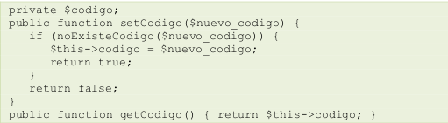
1.2.- Creació de classes.
Un dels motius per crear atributs privats és que el seu valor forma part de la informació interna de l'objecte i no ha de formar part de la seva interfície. Un altre motiu és mantenir cert control sobre els seus possibles valors.
Per exemple, no vols que es pugui canviar lliurement el valor del codi d'un producte. O necessites conèixer quin serà el nou valor abans d'assignar. En aquests casos, se solen definir aquests atributs com privats i a més es creen dins de la classe mètodes per permetre'ns obtenir i/o modificar els valors d'aquests atributs.
Per exemple:

Slide 18
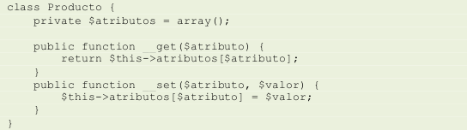
1.2.- Creació de classes.
Encara que no és obligatori, el nom del mètode que ens permet obtenir el valor d'un atribut sol començar per get, I el que ens permet modificar-lo per set. En PHP5 es van introduir els anomenats mètodes màgics, entre ells __set i __get . Si es declaren aquests dos mètodes en una classe, PHP els invoca automàticament quan des d'un objecte s'intenta utilitzar un atribut no existent o no accessible.
Per exemple, el codi següent fa veure que la classe Producte té qualsevol atribut que vulguem utilitzar.

Slide 19
1.2.- Creació de classes.
Quan des d'un objecte s'invoca un mètode de la classe, a aquest se li passa sempre una referència al objecte que va fer la crida. Aquesta referència s'emmagatzema en la variable $This.
S'utilitza, per exemple, en el codi anterior per tenir accés als atributs privats de l'objecte (que només són accessibles des dels mètodes de la classe). print "<p>" . $ This->codi . "</p>"
Una referència és una forma d'utilitzar diferents noms de variables per accedir al mateix contingut. En els punts següents aprendràs a crear i a utilitzar-les.
http://es.php.net/manual/es/language.references.php

Slide 20
1.2.- Creació de classes.
A més de mètodes i propietats, en una classe també es poden definir constants, utilitzant la paraula const. És important que no confonguis els atributs amb les constants. Són conceptes diferents: les constants no poden canviar el seu valor (òbviament, d'aquí el seu nom), no fan servir el caràcter $ i, a més, el seu valor va sempre entre cometes i està associat a la classe, és a dir, no existeix una còpia del mateix en cada objecte. Per tant, per accedir a les constants d'una classe, s'ha d'utilitzar el nom de la classe i l'operador :: , Anomenat operador de resolució d'àmbit (que s'utilitza per accedir als elements d'una classe).
class DB {
const USUARI = 'dwes';
...
}
echo DB::USUARI;

Slide 21
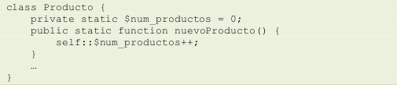
1.2.- Creació de classes.
És important ressaltar que no cal que hi hagi cap objecte d'una classe per poder accedir al valor de les constants que defineixi. A més, els seus noms solen escriure en majúscules. Tampoc s'han de confondre les constants amb els membres estàtics d'una classe.
En PHP5, un classe pot tenir atributs o mètodes estàtics, també anomenats de vegades atributs o mètodes de classe. Es defineixen utilitzant la paraula clau static.

Slide 22
1.2.- Creació de classes
En la documentació de PHP tens més informació sobre els mètodes màgics.
http://es.php.net/manual/es/language.oop5.magic.php
Quan des d'un objecte s'invoca un mètode de la classe, a aquest se li passa sempre una referència l'objecte que va fer la crida. Aquesta referència s'emmagatzema en la variable $ This. S'utilitza, per exemple, en el codi anterior per tenir accés als atributs privats de l'objecte (que només són accessibles des dels mètodes de la classe).
print "<p>" . $This->codi . "</p>"
Una referència és una forma d'utilitzar diferents noms de variables per accedir al mateix contingut. En els punts següents aprendràs a crear-les i a utilitzar-les.
http://es.php.net/manual/es/language.references.php

Slide 23
1.2.- Creació de classes
Els atributs i mètodes estàtics no poden ser cridats des d'un objecte de la classe utilitzant el operador ->. Si el mètode o atribut és públic, haurà d'accedir utilitzant el nom de la classe i l'operador de resolució d'àmbit. Producte::nouProducte();
Si és privat, com l'atribut $Num_productes en l'exemple anterior, només es podrà accedir des dels mètodes de la pròpia classe, utilitzant la paraula self.
De la mateixa manera que $This fa referència a l'objecte actual, self fa referència a la classe actual. self::$num_productes++;
Els atributs estàtics d'una classe s'utilitzen per guardar informació general sobre la mateixa, com pot ser el nombre d'objectes que s'han instanciat.
Només hi ha un valor de l'atribut, que s'emmagatzema a nivell de classe.

Slide 24
1.2.- Creació de classes
Els mètodes estàtics solen realitzar alguna tasca específica o retornar un objecte concret. Per exemple, les classes matemàtiques solen tenir mètodes estàtics per fer logaritmes o arrels quadrades. No té sentit crear un objecte si l'únic que volem és fer una operació matemàtica.
Els mètodes estàtics es criden des de la classe. No és possible cridar-los des d'un objecte i per tant, no podem fer servir $This dins d'un mètode estàtic.
Com ja vas veure, per instanciar objectes d'una classe s'utilitza new:
$p = new Producte();

Slide 25
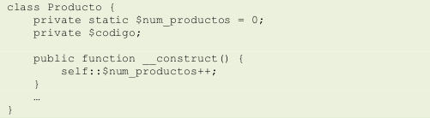
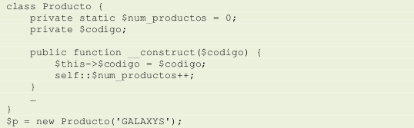
1.2.- Creació de classes
En PHP5 pots definir a les classes mètodes constructors, que s'executen quan es crea el objecte. El constructor d'una classe ha de cridar __construct. Es poden utilitzar, per exemple, per assignar valors a atributs.
El constructor d'una classe pot cridar a altres mètodes o tenir paràmetres, en aquest cas hauran passar-se quan es crea l'objecte. No obstant això, només pot haver-hi un mètode constructor en cada classe.

Slide 26
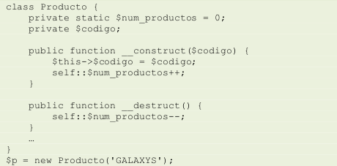
1.2.- Creació de classes
Per exemple, si com en aquest exemple, definim un constructor en el qual hagi de passar el codi, sempre que instancies un nou objecte d'aquesta classe hauràs d'indicar el seu codi. Una de les possibilitats dels mètodes màgics de PHP5 és utilitzar __call per capturar crides a mètodes que no estiguin implementats a la classe. Llavors, en funció del nom del mètode i del nombre de paràmetres que es passin, es podrien fer unes accions o altres.
També és possible definir un mètode destructor, que s'ha de dir __destruct i permet definir accions que s'executaran quan s'elimini l'objecte.

Slide 27
1.2.- Creació de classes
Els mètodes constructors també existeixen en PHP4, però en lloc de dir- __construct , Es han de trucar de la mateixa manera que la classe. Els mètodes destructors són nous en PHP5; no existien en versions anteriors del llenguatge.

Slide 28
1.3.- Utilització d'objectes.
Ja saps com instanciar un objecte utilitzant new , I com accedir als seus mètodes i atributs públics amb l'operador fletxa:
$p = new Producte();
$p->nom = 'Samsung Galaxy S';
$P->mostra ();
Una vegada creat un objecte, pots fer servir l'operador instanceof per comprovar si és o no una instància d'una classe determinada. if ($p instanceof Producte) { ... } A més, en PHP5 s'inclouen una sèrie de funcions útilitats per al desenvolupament d'aplicacions utilitzant POO.

Slide 29
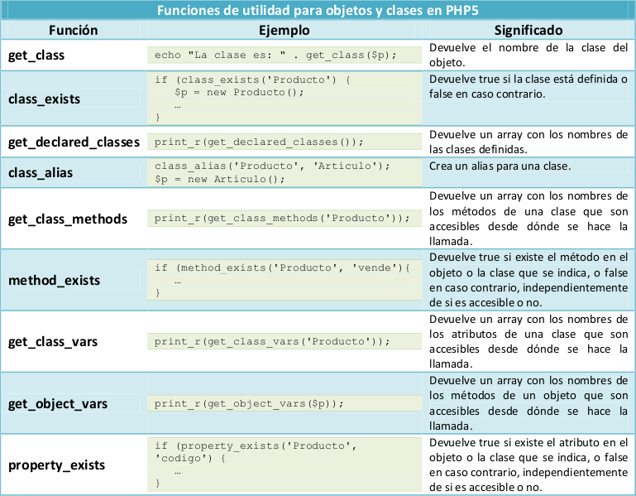
1.3.- Utilització d'objectes.

Slide 30
1.3.- Utilització d'objectes.
Des PHP5, pots indicar en les funcions i mètodes de quina classe han de ser els objectes que es passin com a paràmetres. Per a això, has d'especificar el tipus abans del paràmetre.
public function venProducte (Producte $ p)
{ ... }
Si quan es realitza la crida, el paràmetre no és del tipus adequat, es produeix un error que podries capturar. A més, tingues en compte que només funciona amb objectes (i a partir d'PHP5.1 també amb arrays).
Una característica de la POO que has de tenir molt en compte és què passa amb els objectes quan els passes a una funció, o simplement quan executes un codi com el següent:
$ p = new Producte ();
$ p->nom = 'Samsung Galaxy S';
$ A = $p;

Slide 31
1.3.- Utilització d'objectes.
En PHP4, l'última línia del codi anterior crea un nou objecte amb els mateixos valors de l'original, de la mateixa manera que es copia qualsevol altre tipus de variable. Si després de fer la còpia es modifica, per exemple, l'atribut 'nom' d'un dels objectes, l'altre objecte no es veuria modificat.
No obstant això, en PHP5 aquest comportament varia. El codi anterior simplement crearia un nou identificador del mateix objecte. És a dir, quan s'utilitzi un dels identificadors per canviar el valor d'algun atribut, aquest canvi es veuria també reflectit a l'accedir utilitzant l'altre identificador.
Recorda que, encara que hi hagi dos o més identificadors del mateix objecte, en realitat tots es refereixen a l'única còpia que s'emmagatzema del mateix.
Per crear nous identificadors en PHP5 a un objecte ja existent, s'utilitza l'operador = . No obstant això, com ja saps, aquest operador aplicat a variables d'altres tipus, crea un còpia. En PHP pots crear referències a variables (com nombres enters o cadenes de text), utilitzant l'operador &.

Slide 32

1.3.- Utilització d'objectes.
$a = 'Samsung Galaxy S';
$b = & $a;
En l'exemple anterior, $b és una referència a la variable $a. Quan es canvia el valor d'una d'elles, aquest canvi es reflecteix en l'altra. Les referències es poden utilitzar per passar com a paràmetres a les funcions. Si utilitzem l'operador & al costat del paràmetre, en lloc de passar una còpia de la variable, es passa una referència a la mateixa.
D'aquesta manera, dins de la funció es pot modificar el contingut de la variable que es passa, no el d'una còpia.

Slide 33

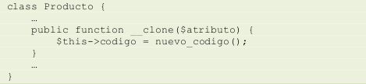
1.3.- Utilització d'objectes.
Per tant, a partir de PHP5 no pots copiar un objecte utilitzant l'operador = . Si necessites copiar un objecte, has d'utilitzar clone. En utilitzar clone sobre un objecte existent, es crea una còpia de tots els atributs del mateix en un nou objecte.
A més, hi ha una manera senzilla de personalitzar la còpia per a cada classe particular. Per exemple, pot succeir que vulguis copiar tots els atributs menys algun. En el nostre exemple, almenys el codi de cada producte ha de ser diferent i, per tant, potser no tingui sentit copiar en crear un nou objecte. Si aquest fos el cas, pots crear un mètode de nom __clone a la classe. Aquest mètode es crida automàticament després de copiar tots els atributs en el nou objecte.

Slide 34

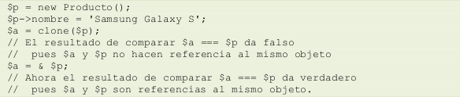
1.3.- Utilització d'objectes.
A vegades tens dos objectes i vols saber la seva relació exacta. Per això, en PHP5 pots utilitzar els operadors == i ===
Si utilitzes l'operador de comparació == , Compares els valors dels atributs dels objectes. Per tant dos objectes seran iguals si són instàncies de la mateixa classe i, a més, els seus atributs tenen els mateixos valors.
No obstant això, si utilitzes l'operador === , El resultat de la comparació serà true només quan les dues variables siguin referències al mateix objecte.

Slide 35
1.3.- Utilització d'objectes.
Els operadors de comparació == i === no funcionen de la mateixa manera que acabes de veure en PHP4. Si utilitzes objectes en els teus programes, és recomanable que t'assegures de la versió de l'intèrpret que els va a executar, utilitzant per exemple la funció phpversion.
http://es.php.net/manual/es/function.phpversion.php

